Slide 1

Toán Cánh diều
CHÀO MỪNG CÁC CON
ĐẾN VỚI TIẾT HỌC

Slide 2


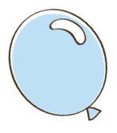

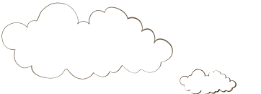
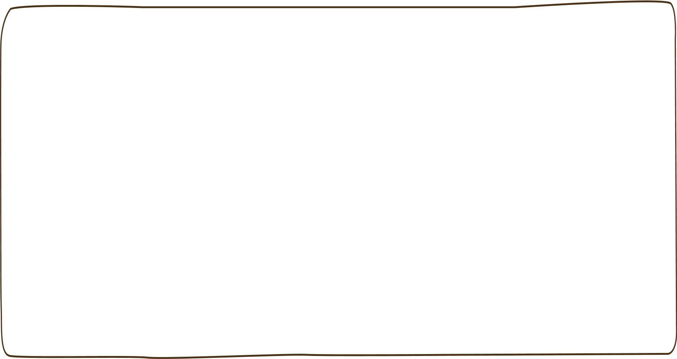
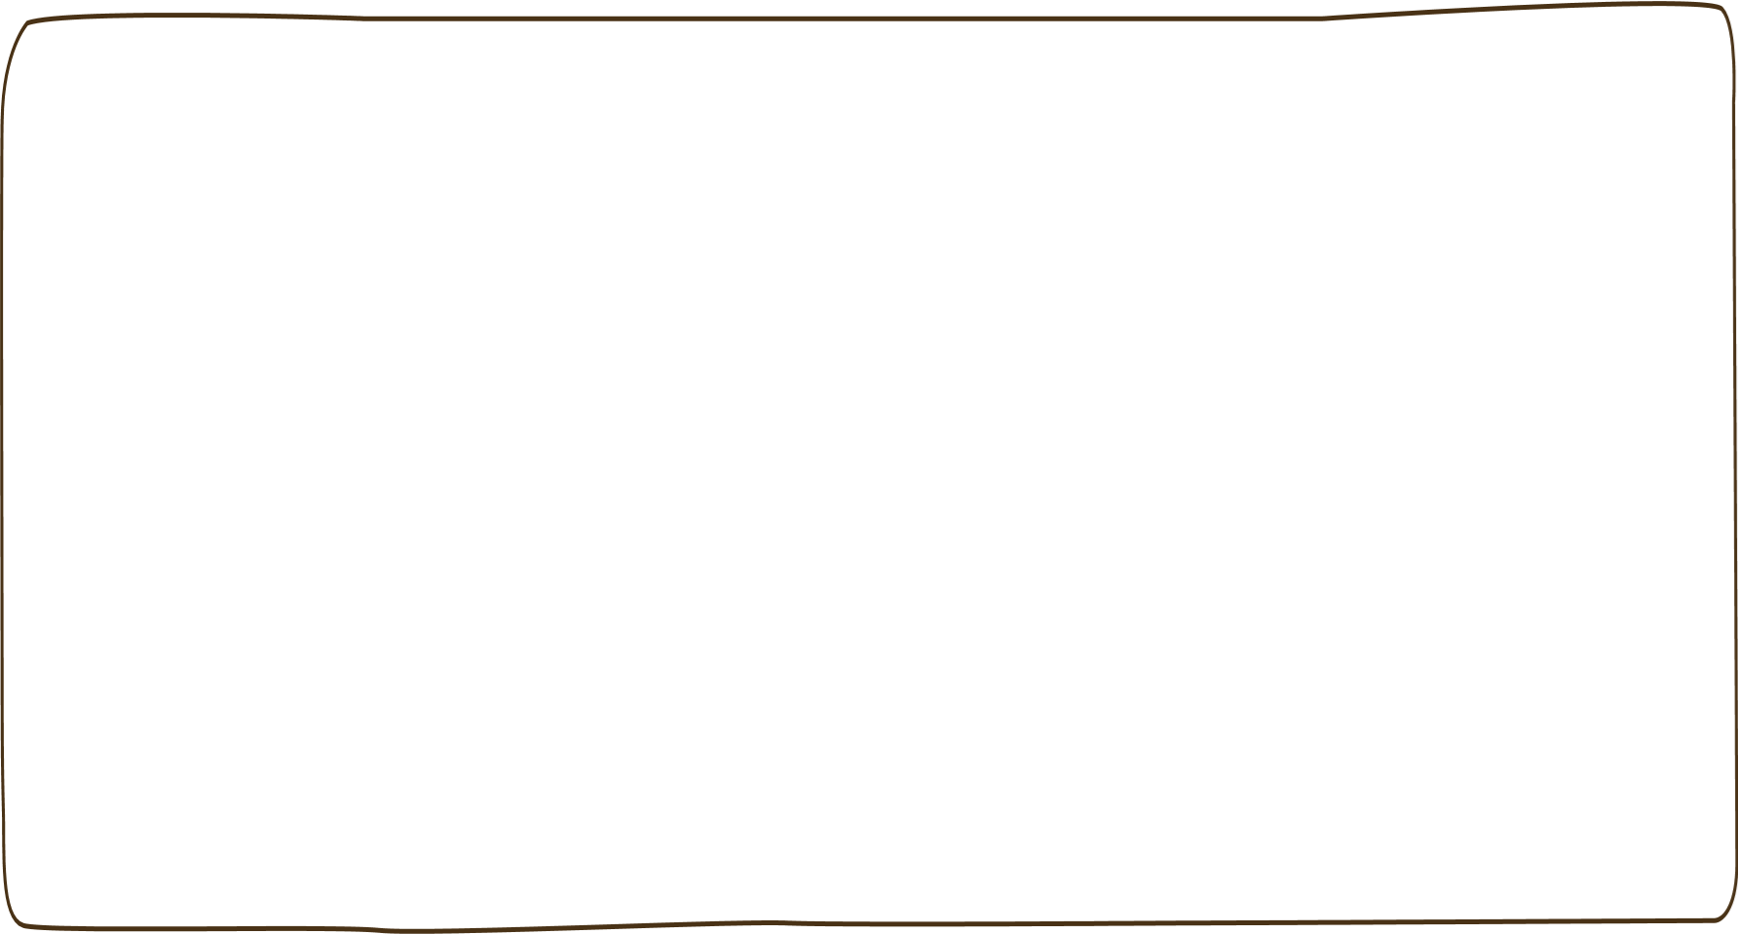
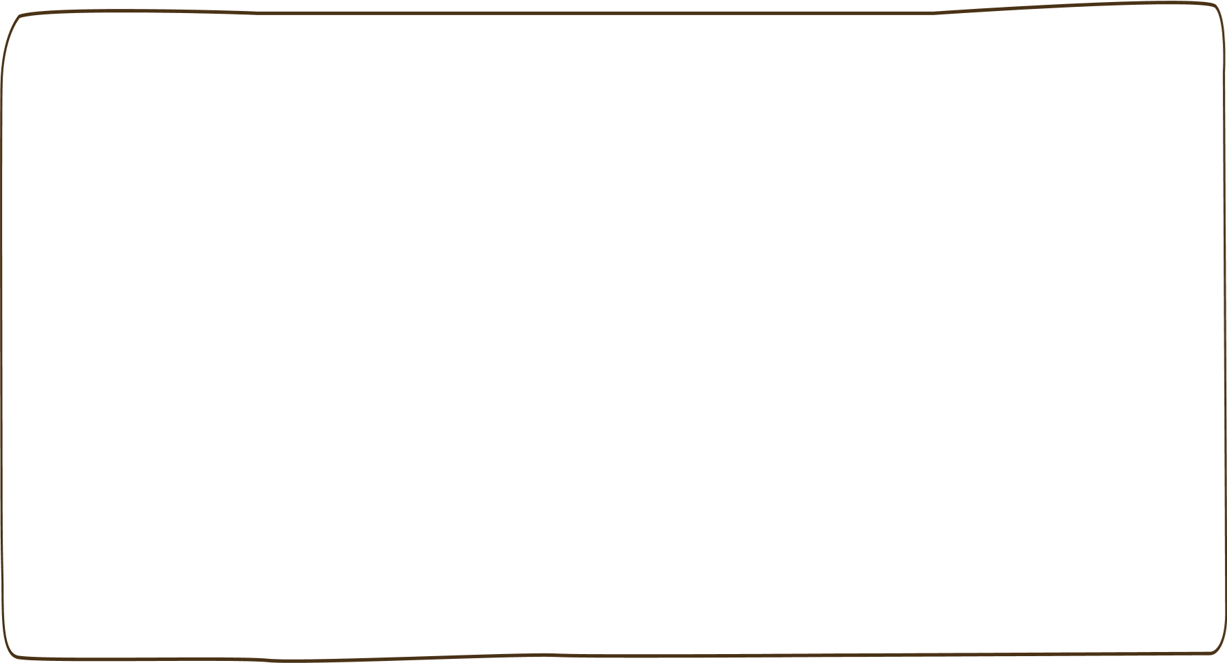



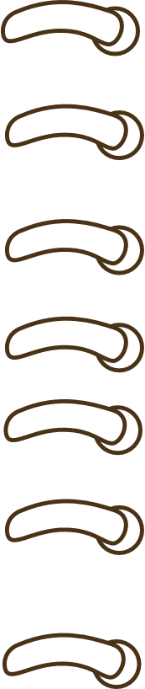





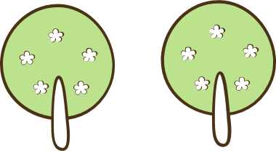
Khởi động

Slide 3


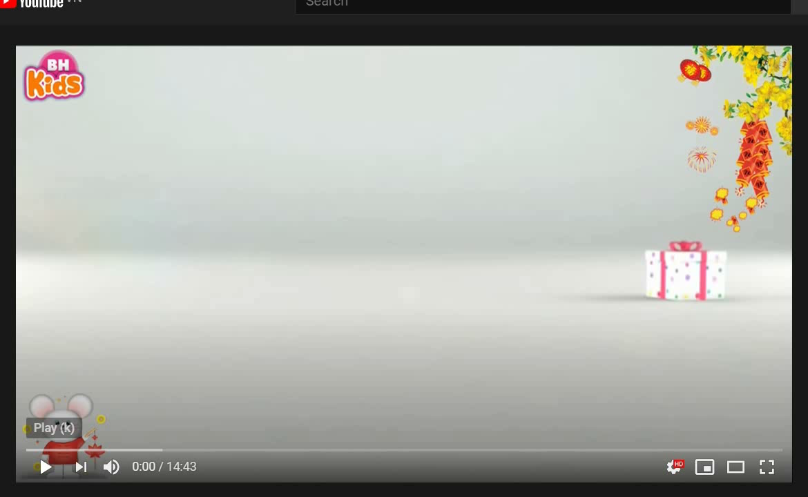
CÙNG HÁT NÀO BẠN ƠI

Slide 4




To¸n
Bài 42: Điểm- đoạn thẳng.

Slide 5
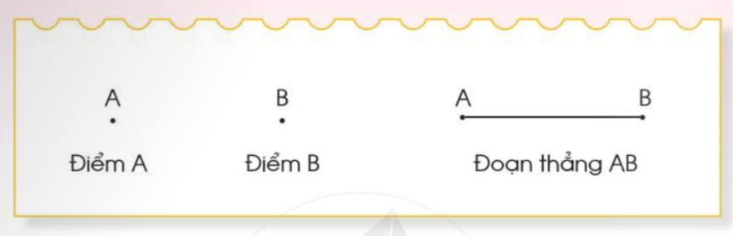

Slide 6
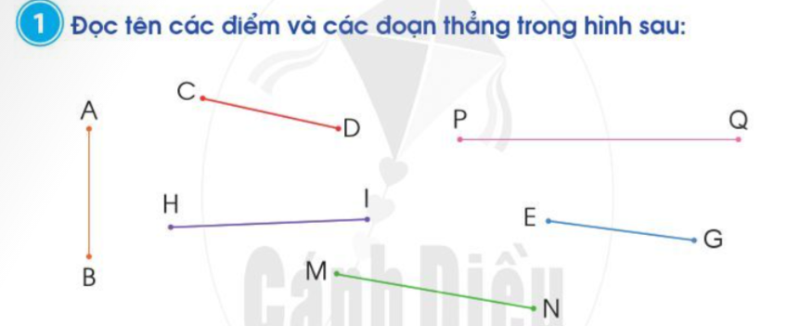
a. Trên hình vẽ có 6 điểm: A, B, C, D, H, I, P, Q, E, G, M ,N.
b. Có các đoạn thẳng là: AB, CD, HI, PQ,EG,MN.

Slide 7
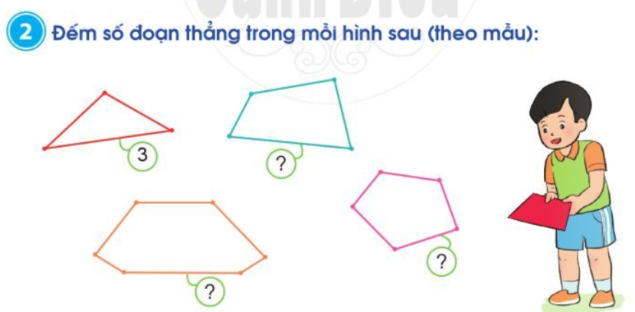
4
5
6

Slide 8
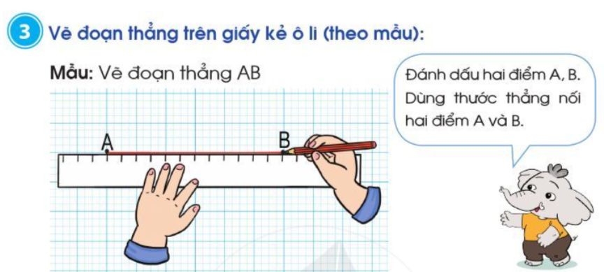
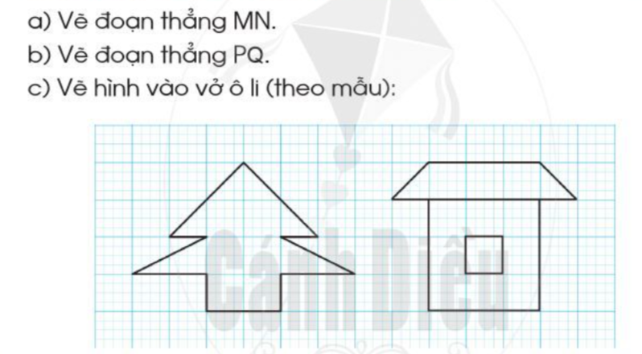

Slide 9
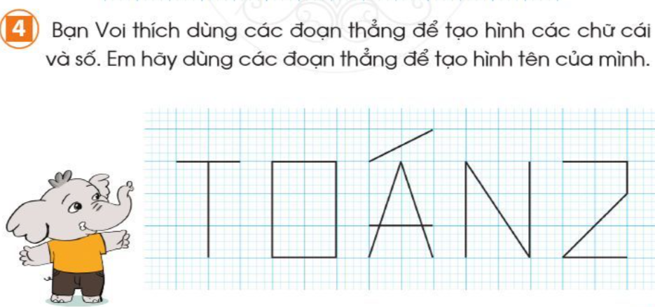

Slide 10

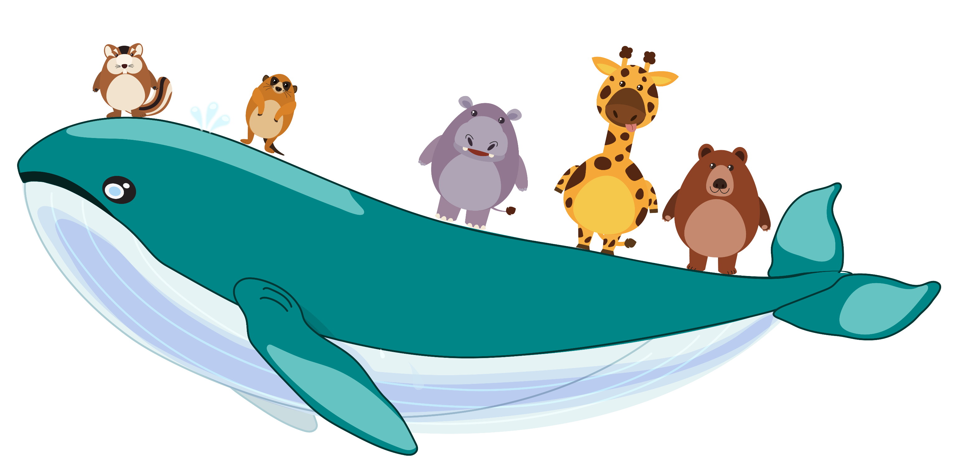
HẸN GẶP LẠI

